Slide 1
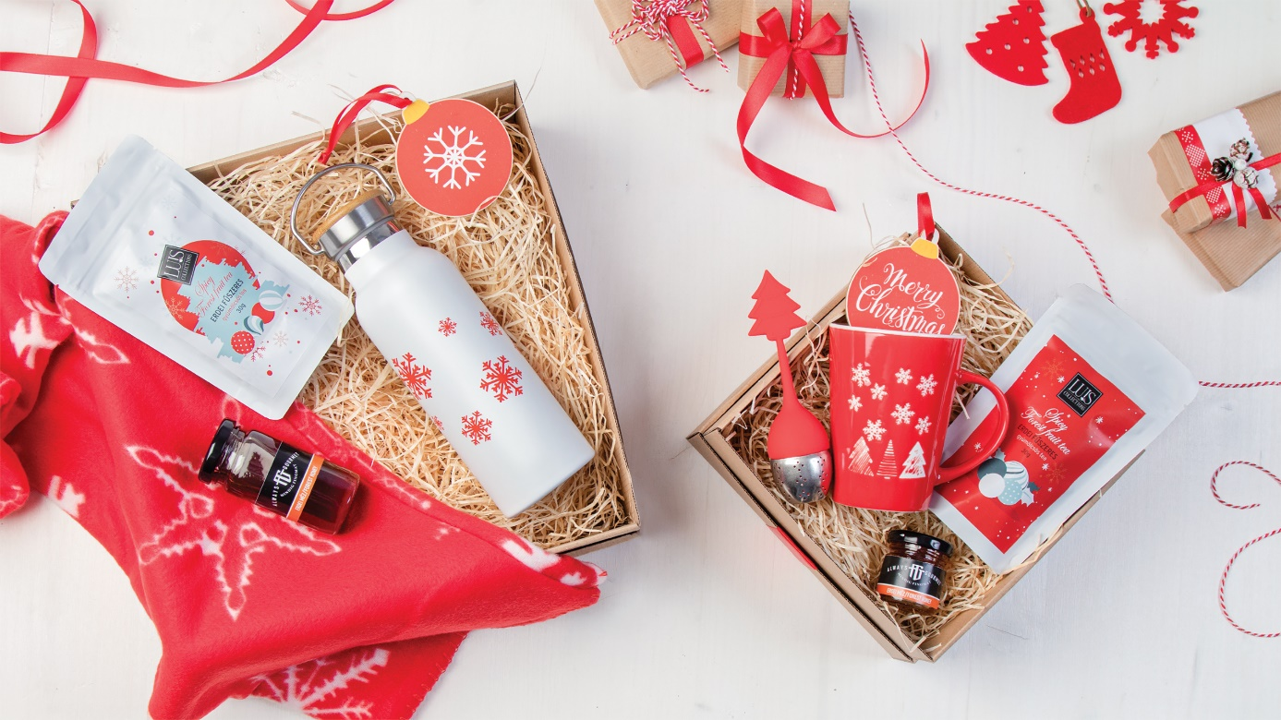
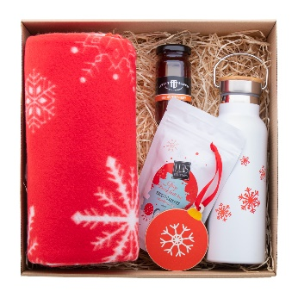
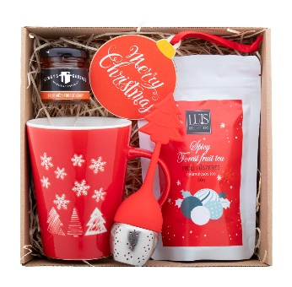
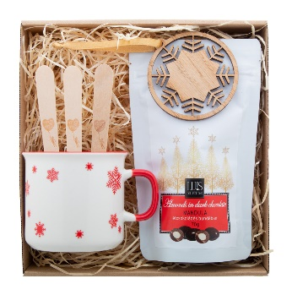
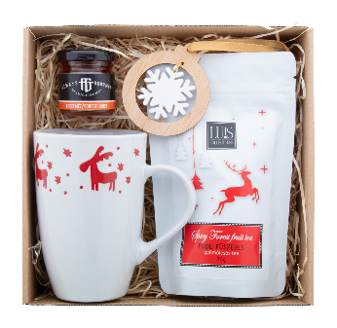
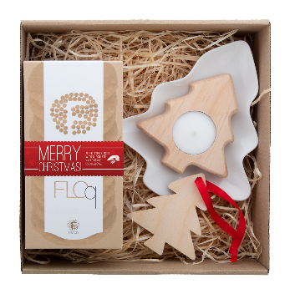
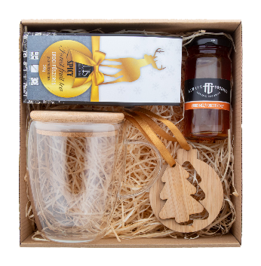
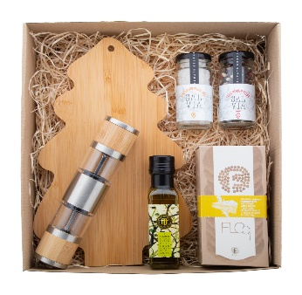
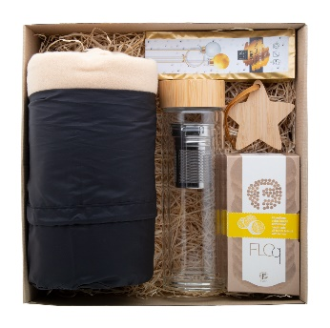
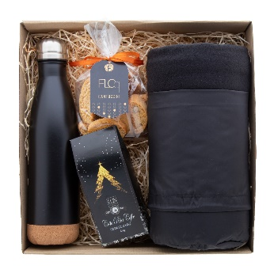
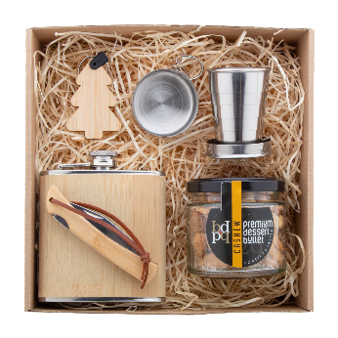
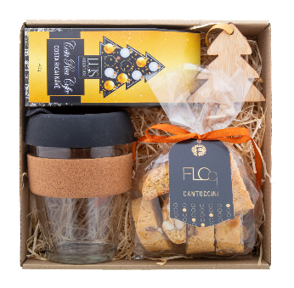
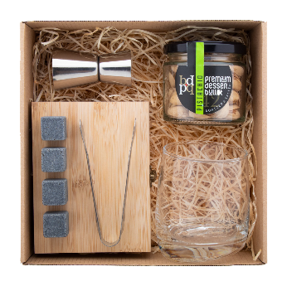
Plaats hier uw contactgegevens!
Laat ons de cadeaulijst afhandelen
Vind de meest passende kerstcadeauset voor uw promotionele doelen en verras iedereen met een charmant pakket. Blader door onze meest succesvolle producten en lekkerste snacks in een eenvoudige maar elegante verpakking.
Kultala AP689918
Reiscadeauset in kraftkartonnen geschenkdoos met houtwolvulling en rood lint. Inclusief: "Uppsala" kerstdeken; "Manaslu" kerstvacuümfles; "Luis" gekruide bosvruchtenthee (30 g); "Always Gourmet" boshoning (125g); Kerstboomornament "Skaland".
00,00 EUR
Julete AP689912
Thee geschenkset in kraft kartonnen geschenkdoos met houtwol vulling en rood lint. Inclusief: "Perala" kerstmok; "Luis" gekruide bosvruchtenthee (30 g); "Always Gourmet" boshoning (50g); "Strobus" thee-ei; Kerstboomornament "Skaland".
00,00 EUR
Sjokolade AP689922
Geschenkset voor warme chocolademelk in een geschenkdoos van kraftkarton met houtwolvulling en rood lint. Inclusief: "Nakkala" kerstmok; "Choc-O-Lait" warme chocoladelepels - 3 stuks; "Luis" donkere chocolade amandelen (70 g); Kerstboomornament "Lundamo".
00,00 EUR
Teehetki AP689913
Thee geschenkset in kraft kartonnen geschenkdoos met houtwol vulling en rood lint. Inclusief: "Lempaa" kerstmok; "Luis" gekruide bosvruchtenthee (30 g); "Always Gourmet" boshoning (50g); "DoubleTree" kerstboom ornament.
00,00 EUR
Smorka AP689914
Biscuit geschenkset in kraft kartonnen geschenkdoos met houtwol vulling en rood lint. Inclusief: "Jokkmokk" snackbord; "Floq" handgemaakte boterkoek met chocolade (160 g); "Deram" kaars; Kerstboomornament "Woxmas".
00,00 EUR
Stamsund AP689915
Thee geschenkset in kraft kartonnen geschenkdoos met houtwol vulling en rood lint. Inclusief: "Grobina" glazen thermosmok; "Luis" gekruide bosvruchtenthee (30 g); "Always Gourmet" boshoning (125g); Kerstboomornament "Jerpstad".
00,00 EUR
Havarti AP689917
Kaasserveerset in kraftkartonnen geschenkdoos met houtwolvulling en rood lint. Inclusief: "Shiba" bamboe snijplank; "Floq" handgemaakte boterkoek met cheddar kaas & rozemarijn (150 g); "Always Gourmet" rozemarijn olijfolie (100 ml); "Muntok" peper en zout molen; "Salvia" wit Himalayazout (100 g); "Salvia" melange van vier pepers (50g).
00,00 EUR
Hokoku AP689919
Reiscadeauset in kraftkartonnen geschenkdoos met houtwolvulling en rood lint. Inclusief: "Kayla" RPET pooldeken; "Andina" glas thermo gevecht; "Luis" gekruide bosvruchtenthee (30 g); "Floq" handgemaakte boterkoekjes met citroen (150 g); Kerstboomornament "Holonda".
00,00 EUR
Schwarzwald AP689920
Reiscadeauset in kraftkartonnen geschenkdoos met houtwolvulling en rood lint. Inclusief: "Kayla" RPET pooldeken; "Vancouver" thermoskan; "Luis" Costa Rica-koffie (40 g); "Floq" artisanale cantuccini (100g).
00,00 EUR
Jagare AP689911
Borrel cadeauset in kraft kartonnen geschenkdoos met houtwol vulling en rood lint. Inclusief: "Borester" heupfles; Opvouwbare beker "Nautilus"; "Premium Dessert Bullet" geroosterde-gezouten cashewnoten (90 g); "Sultan" zakmes; "Fjerny" Kerst sleutelhanger.
00,00 EUR
Kahvippa AP689916
Koffie geschenkset in kraft kartonnen geschenkdoos met houtwol vulling en rood lint. Inclusief: "Tarkol" glazen reisbeker; "Luis" Costa Rica-koffie (40 g); "Floq" ambachtelijke cantuccini (100 g); Kerstboomornament "Holonda".
00,00 EUR
Highlands AP689921
Whiskyserveerset in kraftkartonnen geschenkdoos met houtwolvulling en rood lint. Inclusief: "Merzex" whiskyglas; "Bourbon" stenen ijsblokjesset; "Premium Dessert Bullet" geroosterde-gezouten pistachenoten (85g); "Roley" jigger.
00,00 EUR
Vind meer cadeau-ideeën in onze kerstcatalogus!
Plaats hier uw actievoorwaarden!
.......
.......
.......
www.WriteYourWebsiteHere.com

